Slide 1
ИНДЕКСНИ БРОЈЕВИ
Вјежбе
Дарко Милуновић, ма
darko.milunovic@ef.unibl.org
Милица Марић
milica.maric@ef.unibl.org

Slide 2
ИНДЕКСНИ БРОЈЕВИ
су процентуални бројеви који показују промјену нивоа одређене појаве у текућем односу на базни период
БАЗНИ ИНДЕКСИ
показују промјену у односу на базни (фиксирани) период
ЛАНЧАНИ ИНДЕКСИ
показују промјену у односу на претходни период

Slide 3

ЗАДАТАК 1:
Дати су подаци о кретању производње једног предузећа у периоду од 1985. до 1993. године:
Година | Производња (000 комада)
1985. | 19
1986. | 24
1987. | 26
1988. | 29
1989. | 35
1990. | 34
1991. | 35
1992. | 36
1993. | 40
А) Израчунати ланчане и базне индексе са базом у 1989. години,
Б) Извршити трансформацију ланчаних индекса у базне са базом у 1989. години,
В) Израчунати просјечну годишњу стопу раста посматране појаве, на основу почетних података и ланчаних индекса,
Г) Колика производња се може очекивати у 1995. години, ако се испољени раст настави?
Д) У којој години ће појава достићи ниво од 48 хиљада производа?

Slide 4
А) Израчунати ланчане и базне индексе са базом у 1989. години
Година | Производња (000 комада) | Ланчани индекси | Базни индекси 1989 = 100
1985. | 19 | - | (19/35) · 100 = 54,3
1986. | 24 | (24/19) · 100 = 126,3 | (24/35) · 100 = 68,6
1987. | 26 | (26/24) · 100 = 108,3 | (26/35) · 100 = 74,3
1988. | 29 | (29/26) · 100 = 111,5 | (29/35) · 100 = 82,9
1989. | 35 | (35/29) · 100 = 120,7 | 100,0
1990. | 34 | (34/35) · 100 = 97,1 | (34/35) · 100 = 97,1
1991. | 35 | (35/34) · 100 = 102,9 | (34/35) · 100 = 100,0
1992. | 36 | (36/35) · 100 = 102,9 | (36/35) · 100 = 102,9
1993. | 40 | (40/36) · 100 = 111,1 | (40/35) · 100 = 114,3

Slide 5

ТРАНСФОРМАЦИЈЕ ИНДЕКСА
Базних индекса у ланчане
    Трансформација идентична као код оригиналних података
    Одредити колико се разликовала производња у 1993. и 1992. користећи базне индексе?
Базних са једном у базне индексе са другом базом
    Трансформација идентична као код оригиналних података
    Трансформисати индексе тако да база буде 1985. уместо 1989?
Ланчаних у базне
    Начин трансформације се разликује за период прије и послије базне године (задатак под Б)

Slide 6
Б) Извршити трансформацију ланчаних индекса у базне са базом у 1989. години
Година | Ланчани индекси | Базни индекси 1989 = 100
1985. | - | 68,6/126,3 = 54,3
1986. | 126,3 | 74,3/108,3 = 68,6
1987. | 108,3 | 82,9/111,5 = 74,3
1988. | 111,5 | 100/120,7 = 82,9
1989. | 120,7 | 100
1990. | 97,1 | 97,1
1991. | 102,9 | (102,9 · 97,1)/100 = 100
1992. | 102,9 | (100 · 102,9)/100 = 102,9
1993. | 111,1 | (102,9 · 111,1)/100 = 114,3

Slide 7
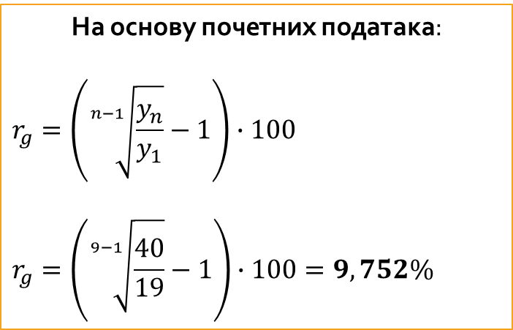

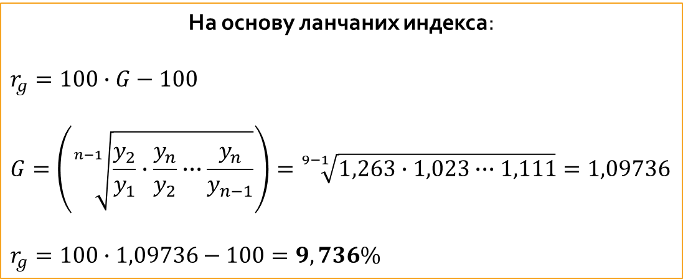
ПРОСЈЕЧНА ГОДИШЊА СТОПА РАСТА ($r_{g}$)
Приказује просјечну годишњу промјену посматране појаве, изражену у процентима
В) Израчунати просјечну годишњу стопу раста посматране појаве, на основу почетних података и ланчаних индекса
На основу почетних података:
$$r_{g}=\left(\sqrt[n−1]{\frac{y_{n}}{y_{1}}}−1\right)∙100$$
$$r_{g}=\left(\sqrt[9−1]{\frac{40}{19}}−1\right)∙100=9,752\%$$
На основу ланчаних индекса:
$$r_{g}=100∙G−100$$
$$G=\left(\sqrt[n−1]{\frac{y_{2}}{y_{1}}∙\frac{y_{n}}{y_{2}}∙∙∙\frac{y_{n}}{y_{n−1}}}\right)=\sqrt[9−1]{1,263∙1,023∙∙∙1,111}=1,09736$$
$$r_{g}=100∙1,09736−100=9,736\%$$

Slide 8

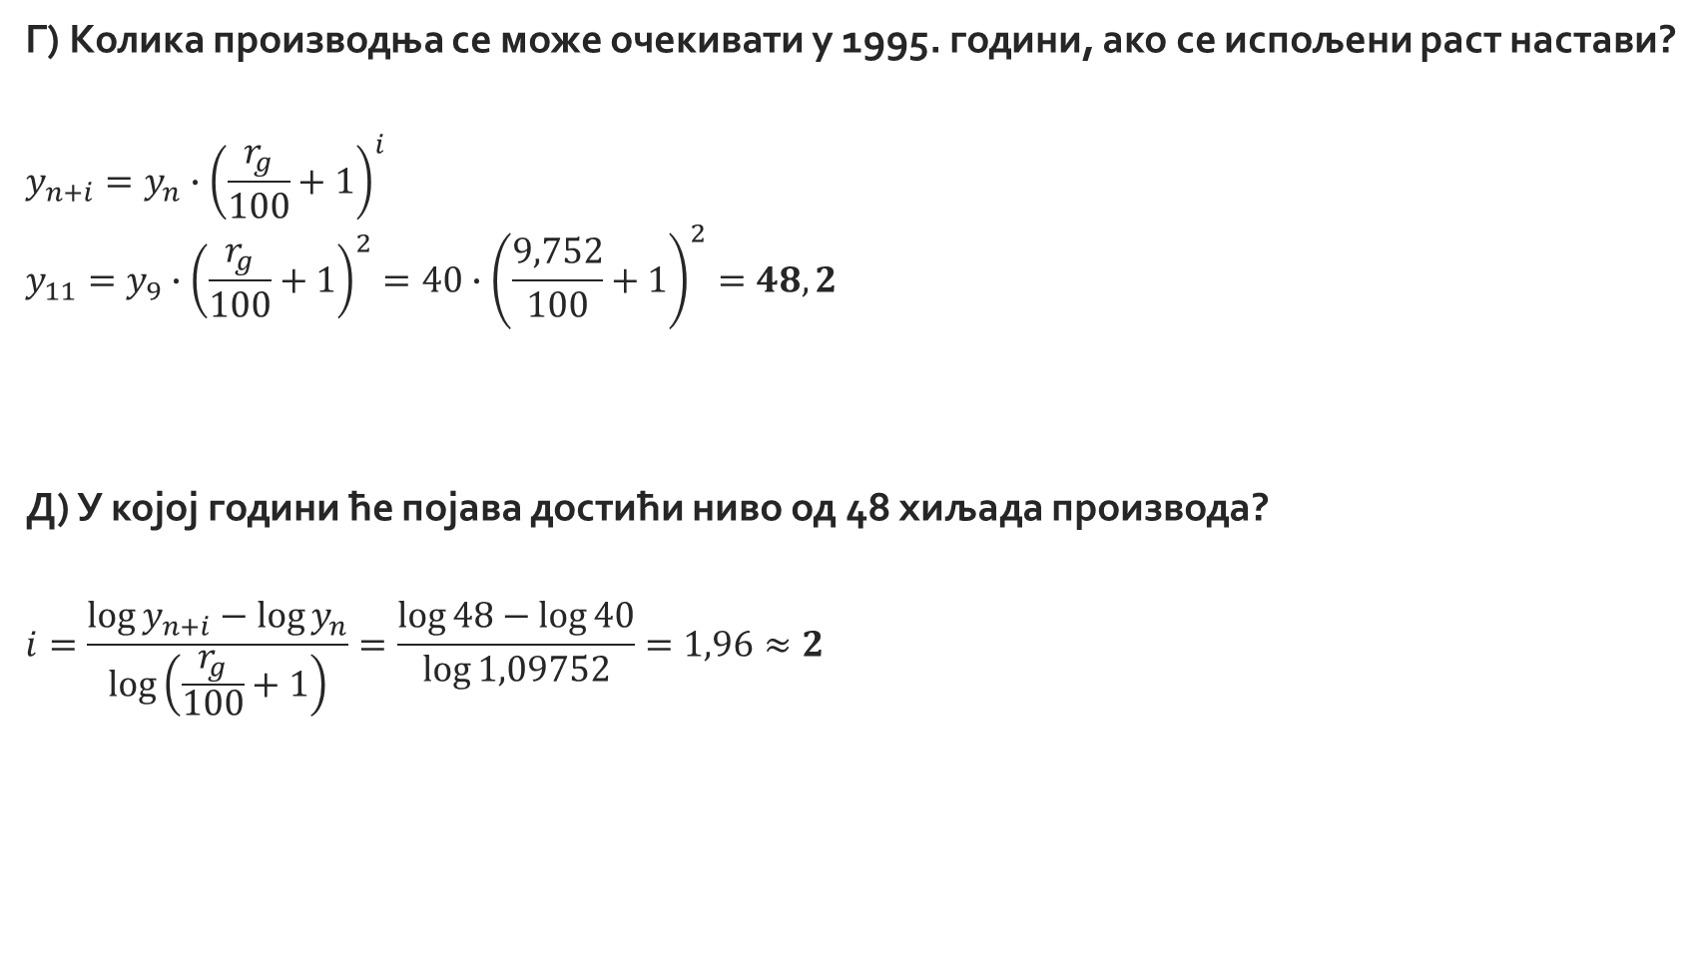
Г) Колика производња се може очекивати у 1995. години, ако се испољени раст настави?
$$y_{n+i}=y_{n}∙{\left(\frac{r_{g}}{100}+1\right)}^{i}$$
$$y_{11}=y_{9}∙{\left(\frac{r_{g}}{100}+1\right)}^{2}=40∙{\left(\frac{9,752}{100}+1\right)}^{2}=48,2$$
Д) У којој години ће појава достићи ниво од 48 хиљада производа?
$$i=\frac{\log{y_{n+i}}−\log{y_{n}}}{\log\left(\frac{r_{g}}{100}+1\right)}=\frac{\log{48}−\log{40}}{\log{1,09752}}=1,96≈2$$

Slide 9
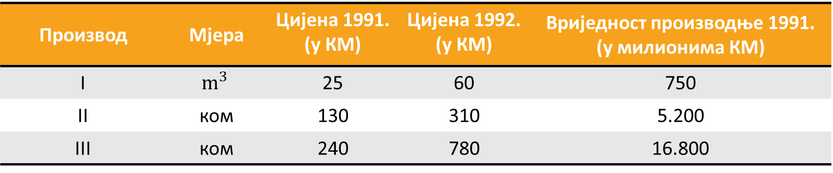
ГРУПНИ (АГРЕГАТНИ) ИНДЕКСИ
ЗАДАТАК 2:
Једно предузеће производи три различита производа. Дати су подаци о њиховој просјечној цијени за 1991. и 1992. годину, те вриједности производње за 1991. годину:
Израчунати заједнички индекс цијена ове групе производа (1991=100), под претпоставком да ће се количине у 1992. увећати за производ I 20%, производ II 50%, производ III 10%.
Производ | Мјера | Цијена 1991. (у КМ) | Цијена 1992. (у КМ) | Вриједност производње 1991. (у милионима КМ)
I | $$m^{3}$$ | 25 | 60 | 750
II | ком | 130 | 310 | 5.200
III | ком | 240 | 780 | 16.800

Slide 10
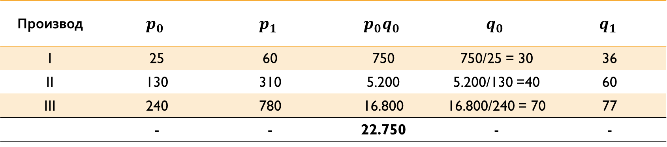
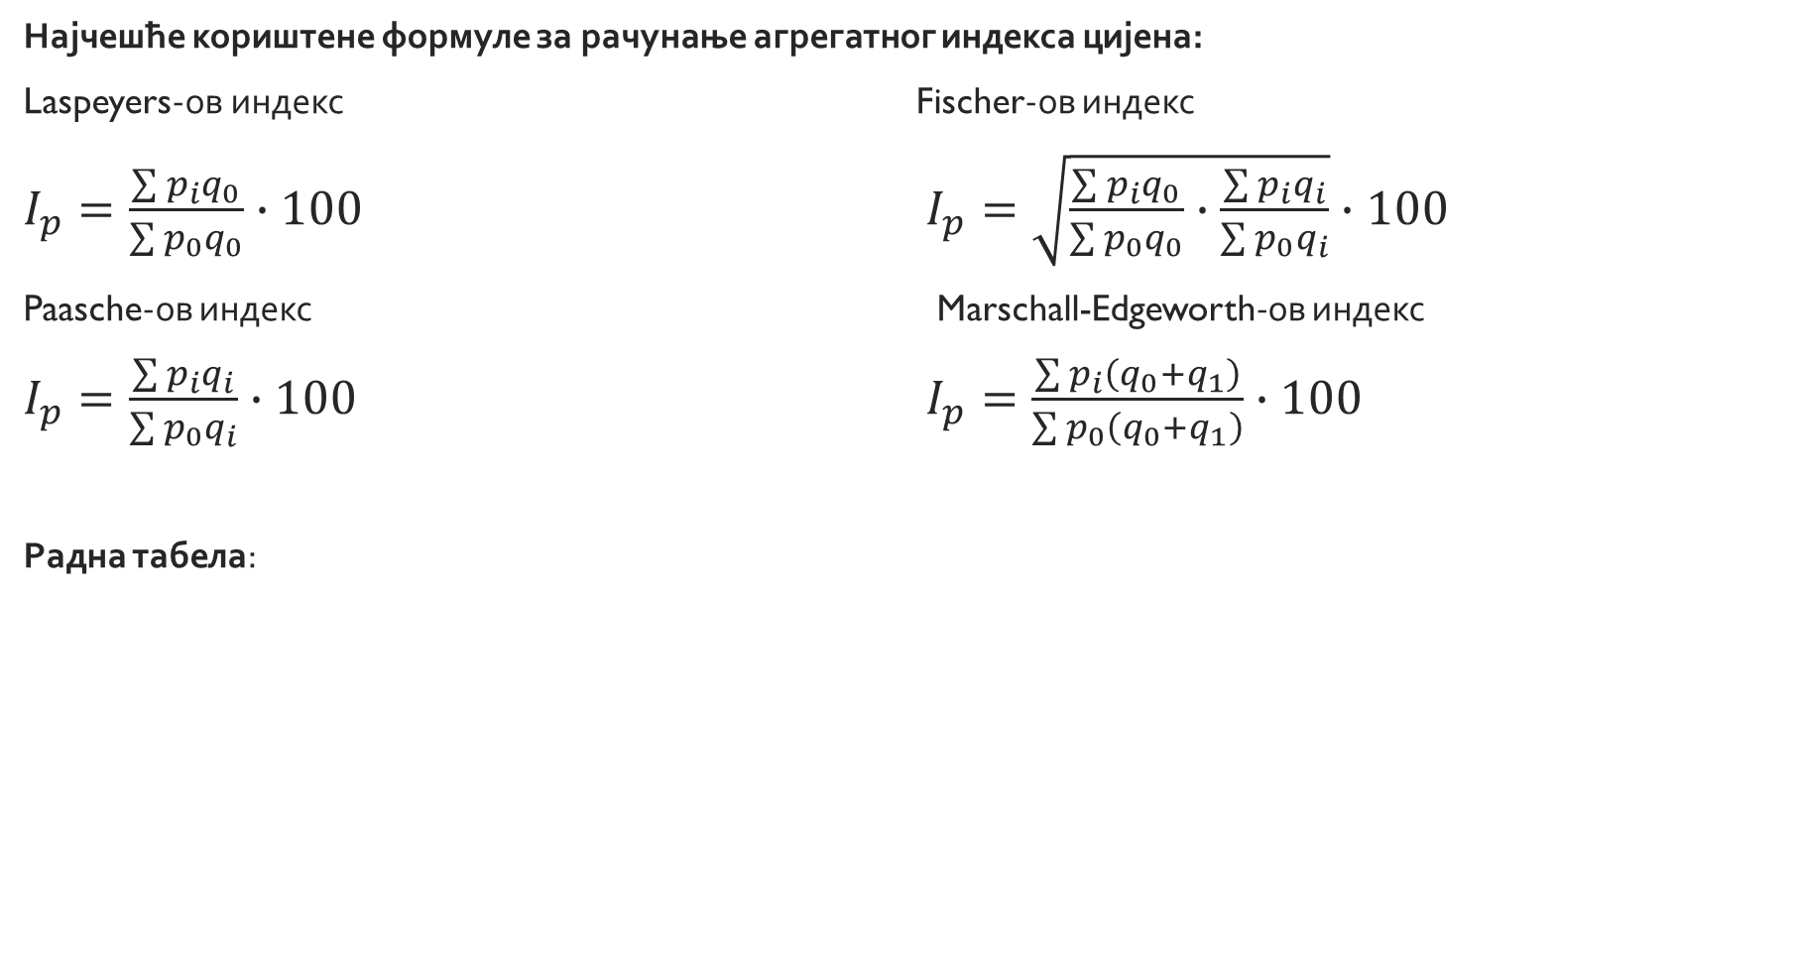
Најчешће кориштене формуле за рачунање агрегатног индекса цијена:
Laspeyers -ов индекс Fischer-ов индекс
$I_{p}=\frac{\sum{p_{i}q_{0}}}{\sum{p_{0}q_{0}}}∙100$ $I_{p}=\sqrt{\frac{\sum{p_{i}q_{0}}}{\sum{p_{0}q_{0}}}∙\frac{\sum{p_{i}q_{i}}}{\sum{p_{0}q_{i}}}}∙100$
Paasche-ов индекс Marschall-Edgeworth-ов индекс
$I_{p}=\frac{\sum{p_{i}q_{i}}}{\sum{p_{0}q_{i}}}∙100$ $I_{p}=\frac{\sum{p_{i}\left(q_{0}+q_{1}\right)}}{\sum{p_{0}}\left(q_{0}+q_{1}\right)}∙100$
Радна табела:
Производ | $$p_{0}$$ | $$p_{1}$$ | $$p_{0}q_{0}$$ | $$q_{0}$$ | $$q_{1}$$
I | 25 | 60 | 750 | 750/25 = 30 | 36
II | 130 | 310 | 5.200 | 5.200/130 =40 | 60
III | 240 | 780 | 16.800 | 16.800/240 = 70 | 77
 | - | - | 22.750 | - | -

Slide 11
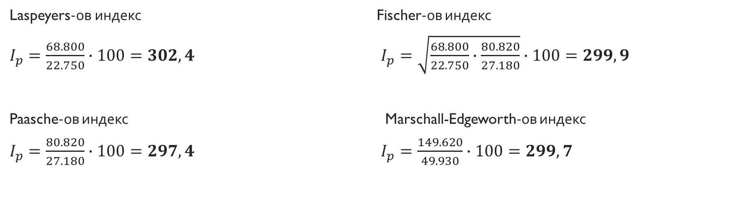
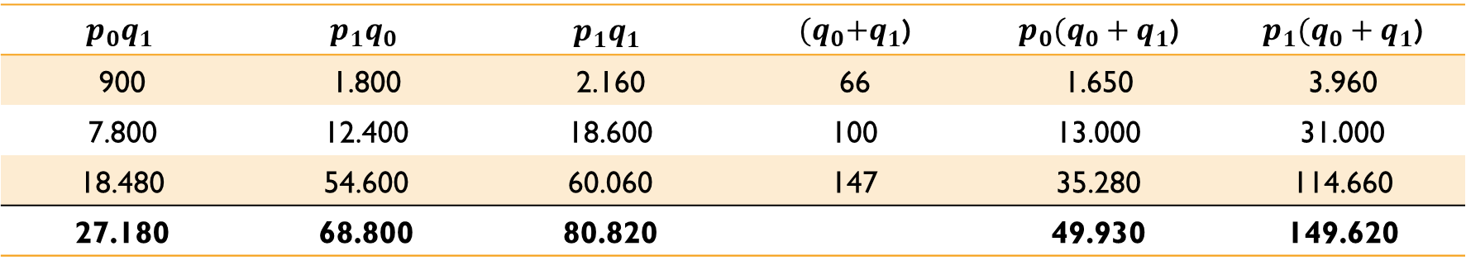
За израчунавање агрегатних индекса цијена потребно је извршити додатна израчунавања, што радимо у наредној табели:
$$p_{0}q_{1}$$ | $$p_{1}q_{0}$$ | $$p_{1}q_{1}$$ | ${(q}_{0}+q_{1}$) | ${p_{0}(q}_{0}+q_{1}$) | ${p_{1}(q}_{0}+q_{1}$)
900 | 1.800 | 2.160 | 66 | 1.650 | 3.960
7.800 | 12.400 | 18.600 | 100 | 13.000 | 31.000
18.480 | 54.600 | 60.060 | 147 | 35.280 | 114.660
27.180 | 68.800 | 80.820 |  | 49.930 | 149.620
Laspeyers -ов индекс Fischer-ов индекс
$I_{p}=\frac{68.800}{22.750}∙100=302,4$ $I_{p}=\sqrt{\frac{68.800}{22.750}∙\frac{80.820}{27.180}}∙100=299,9$
Paasche-ов индекс Marschall-Edgeworth-ов индекс
$I_{p}=\frac{80.820}{27.180}∙100=297,4$ $I_{p}=\frac{149.620}{49.930}∙100=299,7$

Slide 12

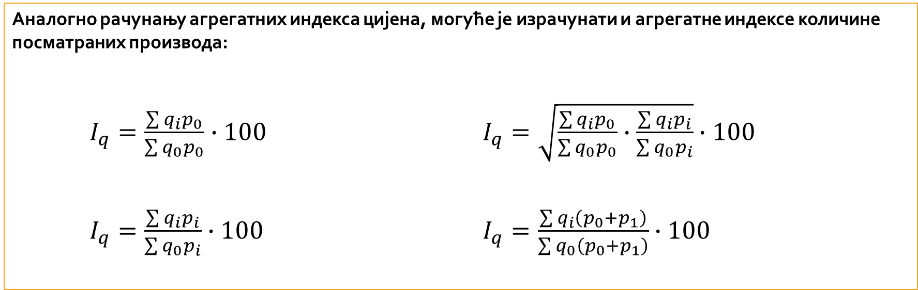
Аналогно рачунању агрегатних индекса цијена, могуће је израчунати и агрегатне индексе количине посматраних производа:
$I_{q}=\frac{\sum{q_{i}p_{0}}}{\sum{q_{0}p_{0}}}∙100$ $I_{q}=\sqrt{\frac{\sum{q_{i}p_{0}}}{\sum{q_{0}p_{0}}}∙\frac{\sum{q_{i}p_{i}}}{\sum{q_{0}p_{i}}}}∙100$
$I_{q}=\frac{\sum{q_{i}p_{i}}}{\sum{q_{0}p_{i}}}∙100$ $I_{q}=\frac{\sum{q_{i}\left(p_{0}+p_{1}\right)}}{\sum{q_{0}}\left(p_{0}+p_{1}\right)}∙100$

Slide 13
ЗАДАЦИ ЗА ВЈЕЖБАЊЕ
Дати су сљедећи подаци:
Израчунати у којој ће се години удвостручити ниво појаве из 1994. године, ако се стопа раста након посматраног периода удвостручи.
Посматрањем кретања производње у периоду 1990-1995, установили смо просјечан годишњи раст од 6,5%. У 1993. години, производња је достигла ниво од 125.000 јединица мјере. Одредити:
а) остварену производњу у 1998. години, ако је раст производње од 1996. године 2,5 пута већи у односу на претходни период,
б) колико се треба повећати годишњи раст производње од 1996. године, да би производња у 2000. била двоструко већа од производње у 1994. години?
Година | 1988. | 1989. | 1990. | 1991. | 1992. | 1993. | 1994.
Ланчани индекс | 112 | 106 | 128 | 111 | 135 | 106 | 109

Slide 14
Дати су подаци о продаји групе производа:
Ако још располажемо са подацима да је продата количина у 1995. у односу на 1994. порасла за: I производ 150%, II производ 140%, III производ 120%, израчунати одговарајуће индексе цијена и количина за ову групу производа.
Број продатих производа једног предузећа је 1990. године износио 1.200 комада, а 1995. године је био 70% већи у односу на 1990. годину. Просјечна годишња стопа раста продаје ових производа у периоду 1990-2000. износила је 3,5%.
а) Колика је била просјечна стопа раста продаје ових производа у периоду:
                1990-1995;
                1995-2000?
            б) Ако се продаја производа након 2000. година повећавала по просјечној годишњој стопи од 5%, одредити ниво продаје у 2005. години
Производ | Вриједност у 1995. (000 КМ) | Индивидуални индекси цијена (1994=100) | Индивидуални индекси вриједности (1994=100)
I | 540 | 120 | 135
II | 1.456 | 240 | 280
III | 1.820 | 170 | 325

Slide 15
Дате су процентуалне промјене производње у периоду од 1980. до 1985. године у односу на производњу у 1977. години:
Дати су подаци:
Израчунати одговарајуће индексе цијена и количина за ову групу производа и коментарисати добијене резултате.
Година | Повећање (%)
1980. | 25
1981. | 40
1982. | 90
1983. | 100
1984. | 80
1985. | 110
Одредити:
А) Проценат промјене производње у периоду од 1982. до 1984. године,
Б) Ниво производње у 1990. години, ако знамо да је производња у 1983. години 126.000 комада, а просјечна стопа раста у периоду 1985. до 1990. већа за 150% у односу на посматрани период.
Производ | Цијена у 1997. | Количина у 1995. | Индекс цијена (1995=100) | Индекс вриједности (1995=100)
I | 320 | 200 | 128 | 153,6
II | 1.300 | 350 | 104 | 118,857
III | 1.600 | 450 | 106,667 | 118,5185

Slide 16
ХВАЛА НА ПАЖЊИ

